Slide 1


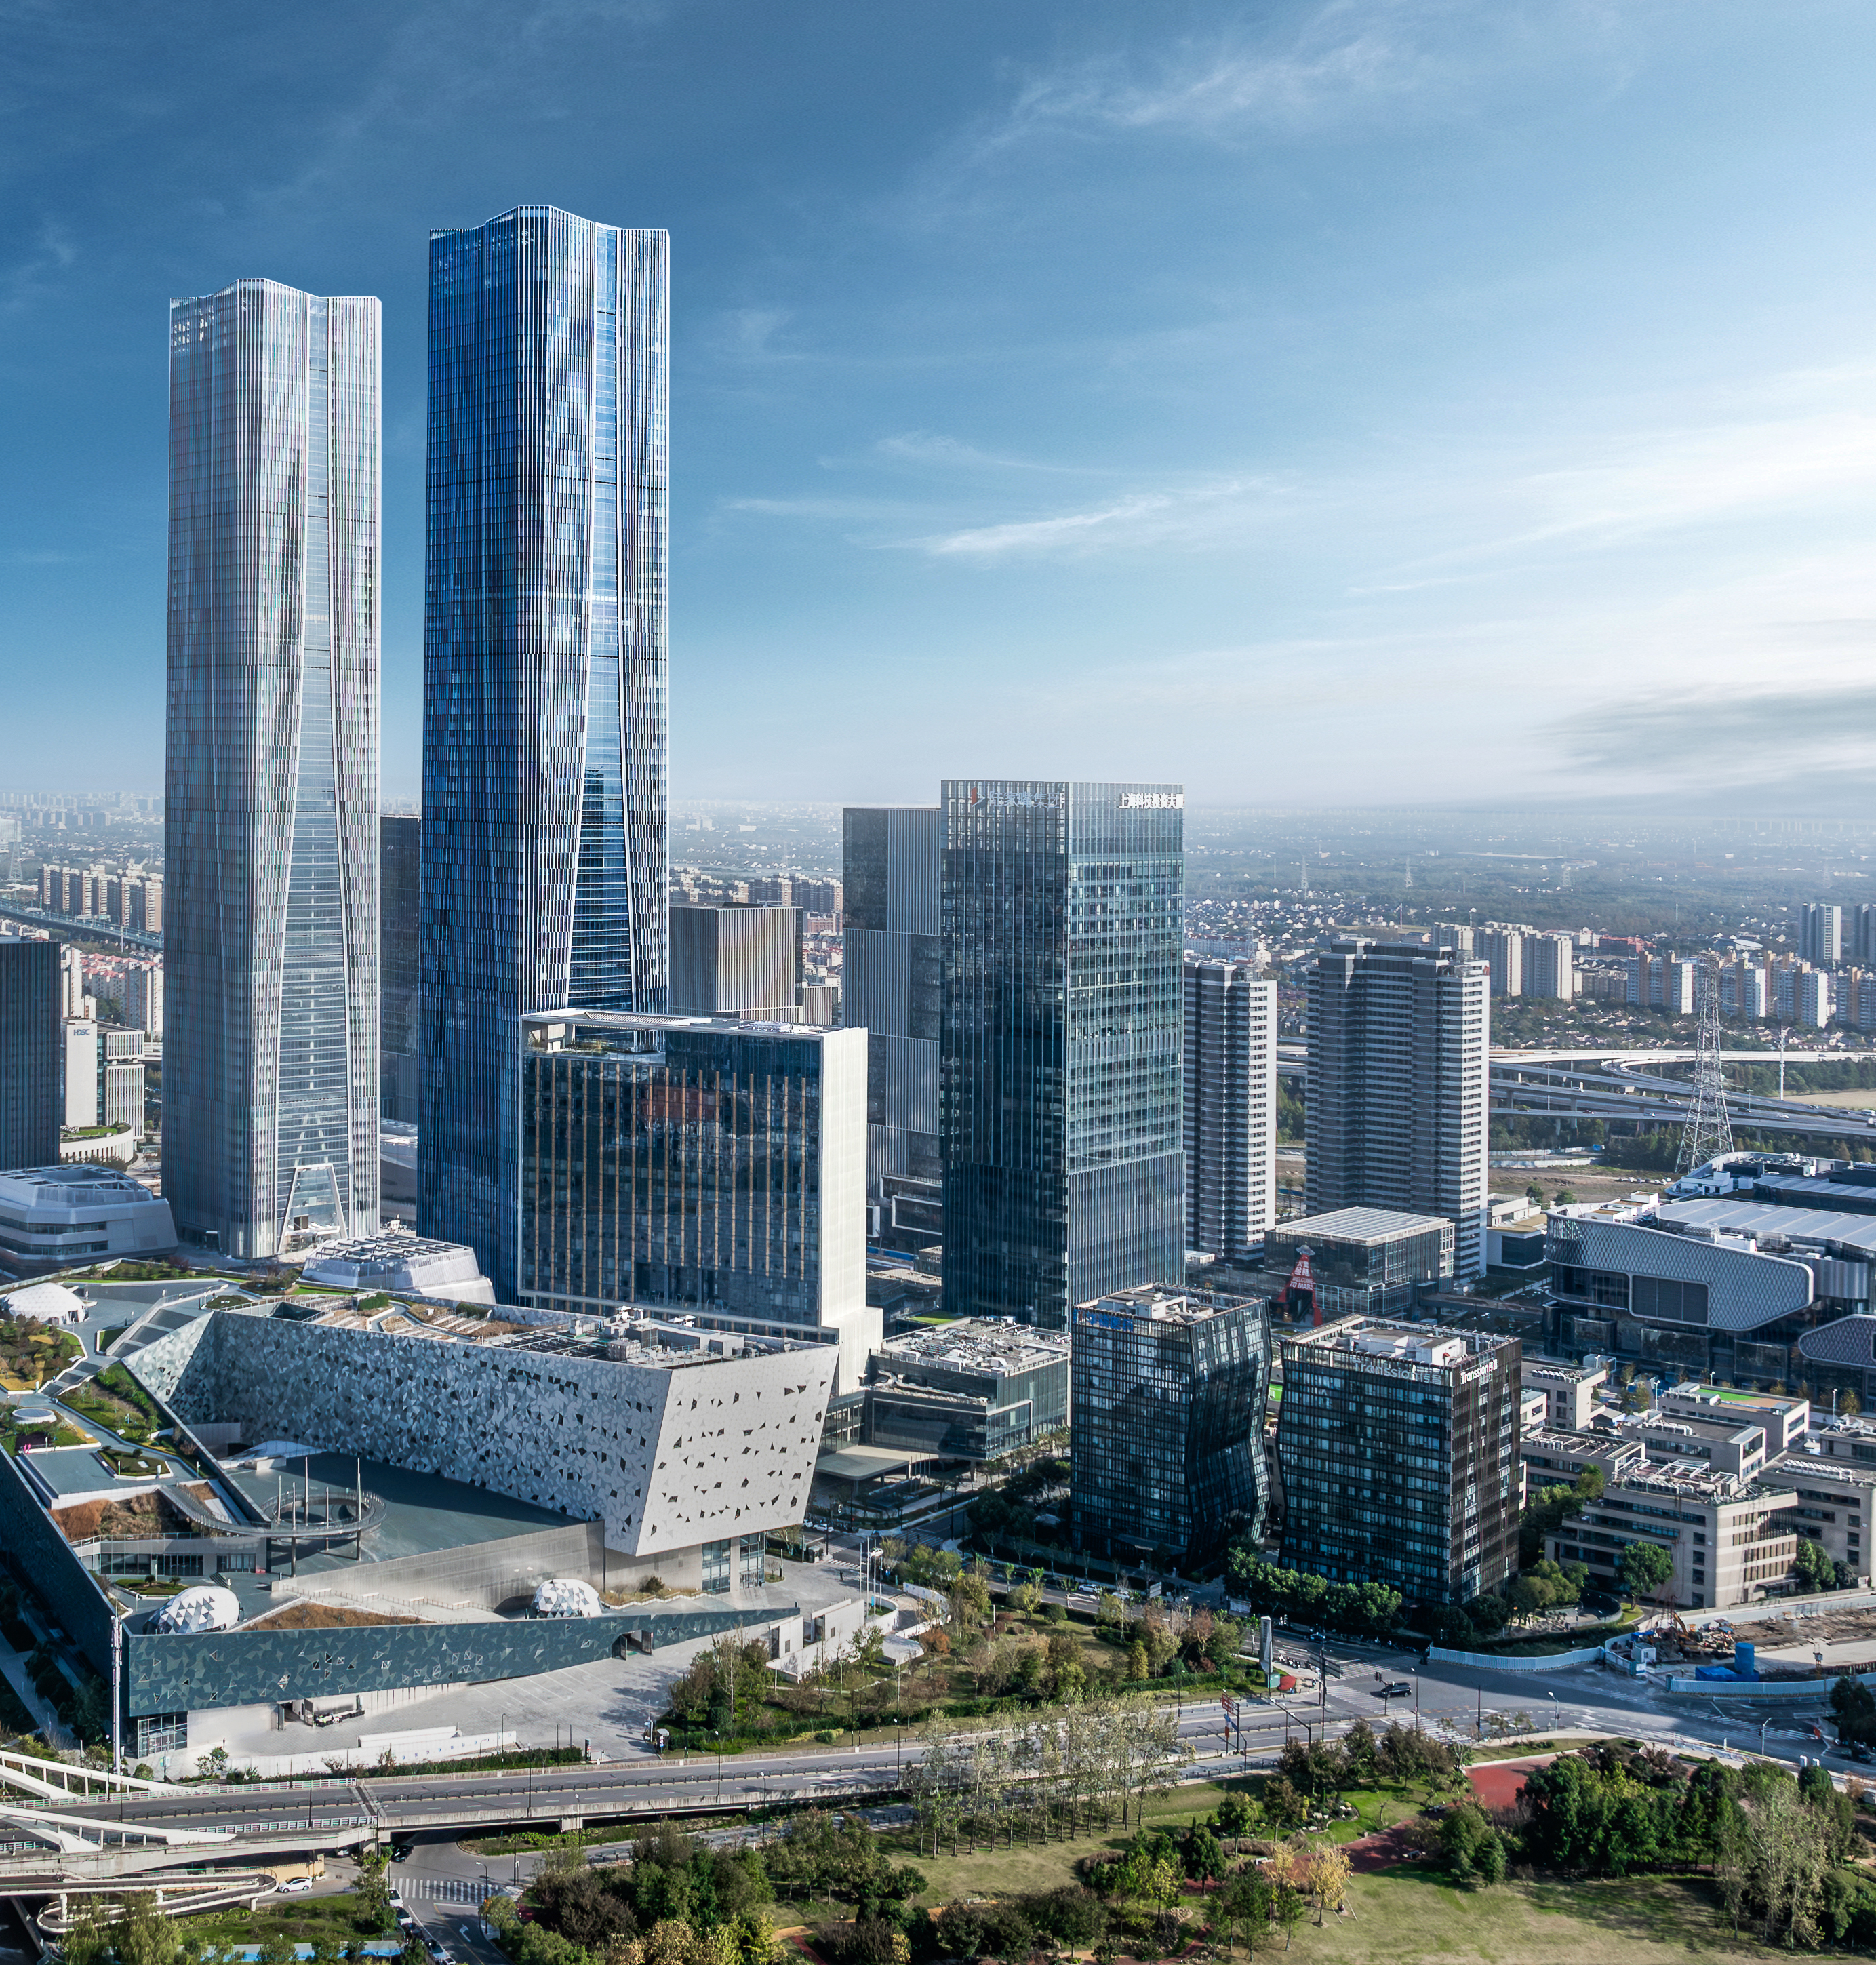

VOL 02
2026
ANNUAL
2025下半年 | 上海浦东办公楼市场
Shanghai Pudong Office Market in H2 2025
扫码获取报告

